Slide 1
Birštono savivaldybės Tarybos nario
Stanislovo Martinaičio
2025 metų veiklos ataskaita

Slide 2
1. Aktyviai dalyvavau visuose Birštono m. savivaldybės tarybos, komitetų ir komisijų posėdžiuose.
2. Su opozicine grupe „Birštonas visų“ organizavau ir vedžiau 2 opozicijos valandas, kurių metu buvo kelti miestui aktualūs klausimai, teikti siūlymai, kaip gerinti mieste saugaus eismo padėtį; mažinti nekilnojamojo turto mokestį; tirtas miesto bendruomenės poreikis įsigyti naują autobusą, organizuotas susitikimas su NVO vadovais, buvo kreiptasi tuo klausimu į merę ir administracijos direktorę.
3. Dalyvavau NVO tarybos rengiamuose susirinkimuose.
4.Vadovavau Antikorupcinės komisijos veiklai. Dalyvavau STT mokymuose Kaune.

Slide 3
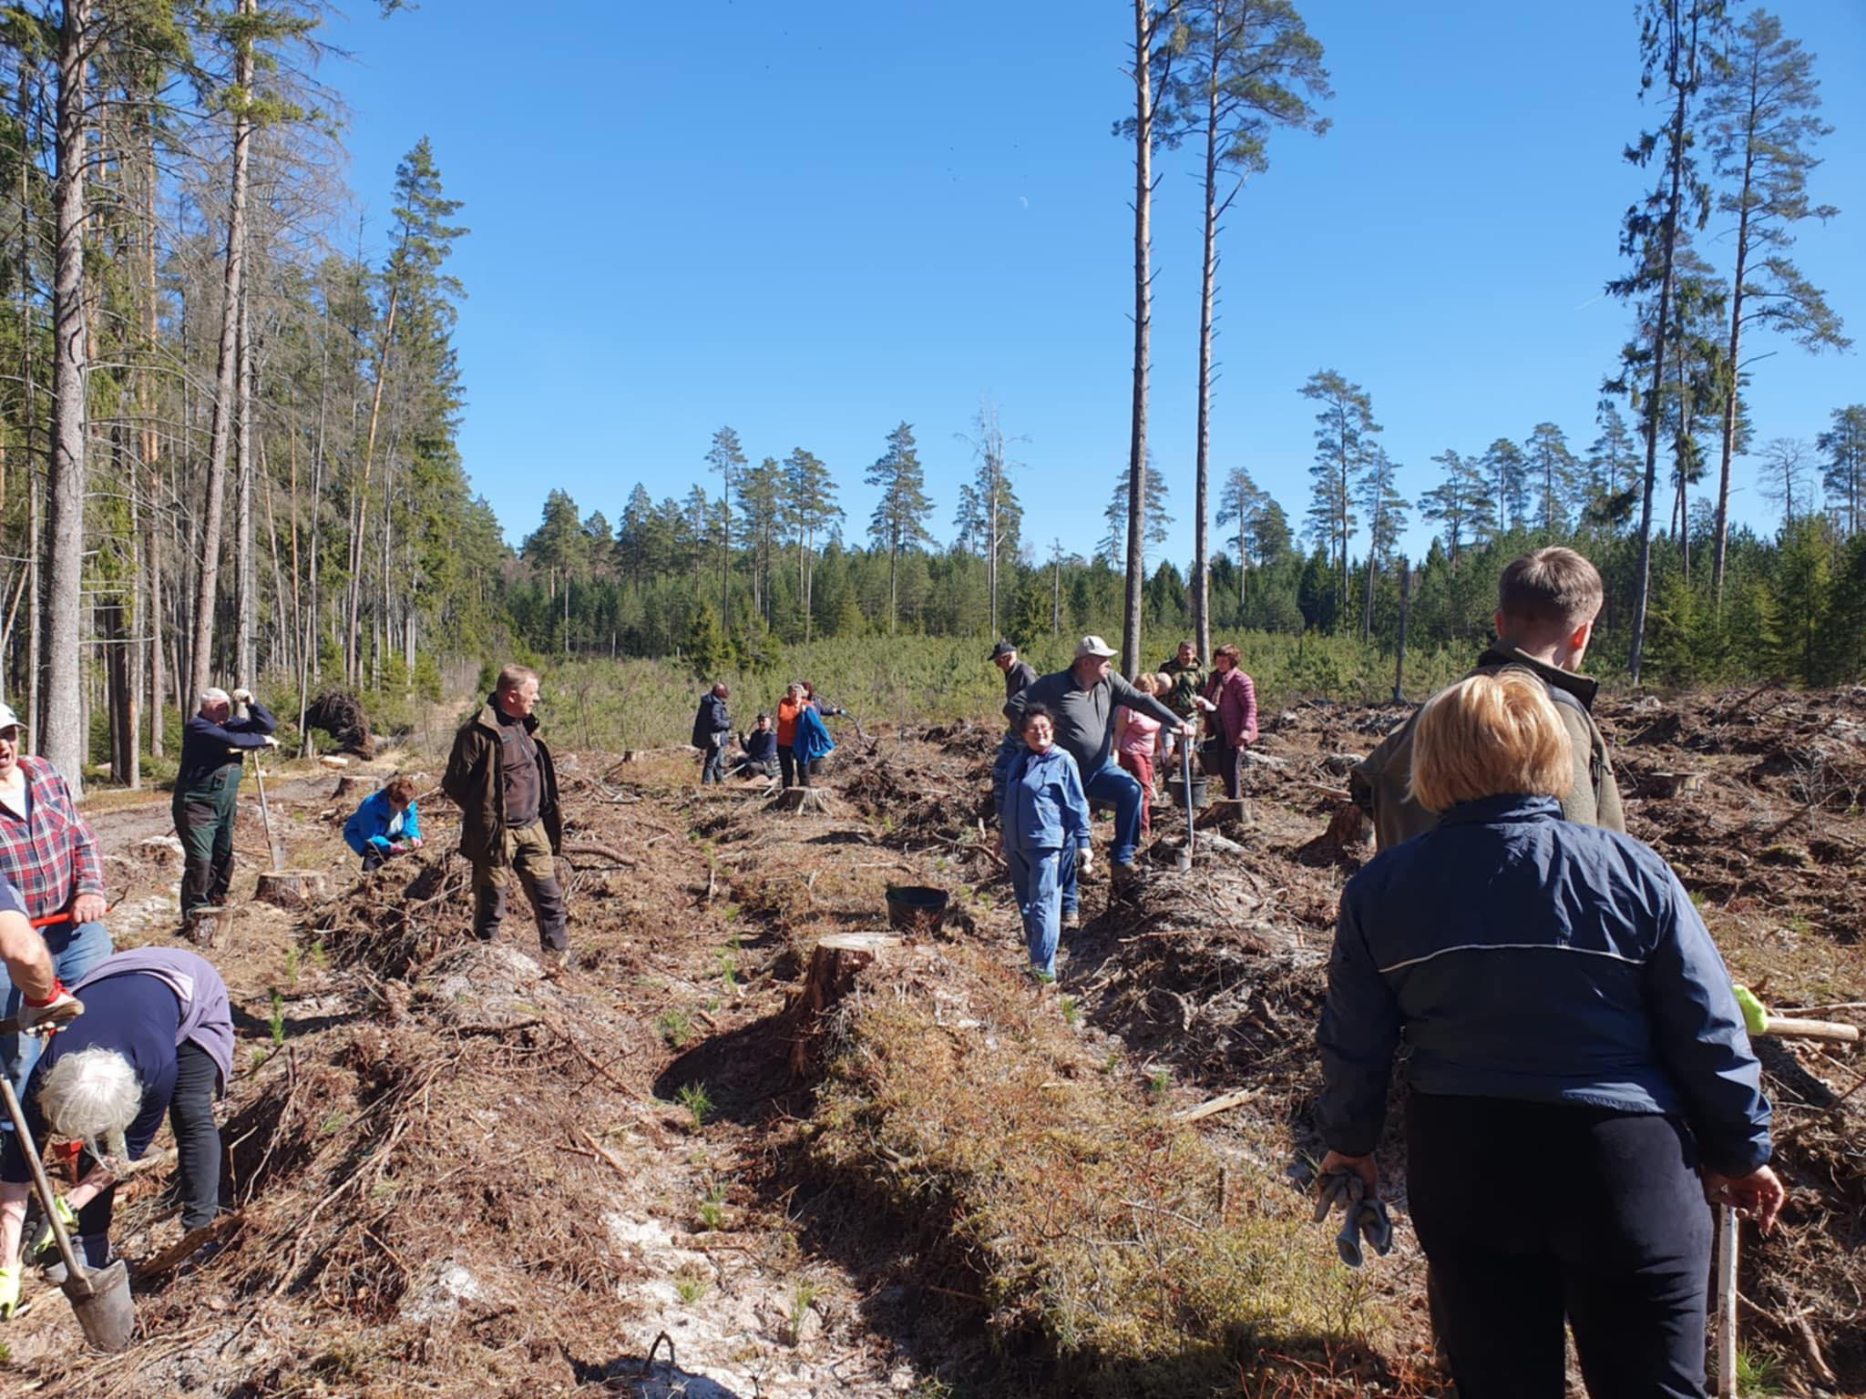
5. Su opozicine grupe „Birštonas visų“ organizavom miškasodį Siponių miške, skirtą Lietuvos Nepriklausomybės 35-čiui.
Pasodinta 5500 pušaičių.

Slide 4
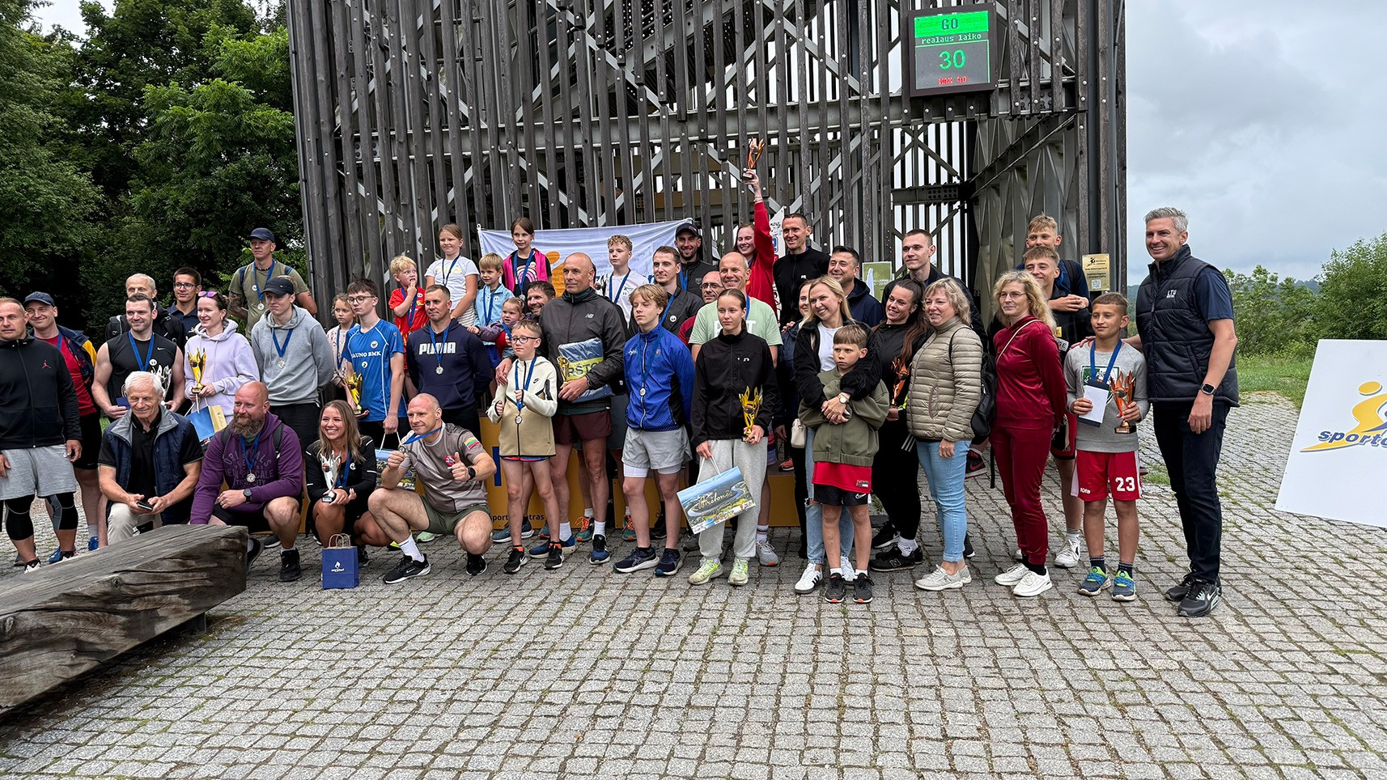
6. Kartu su Birštono sporto centru organizavau jau tradicinėmis tapusias antras bėgimo į Birštono apžvalgos bokštą varžybas.
Dalyvavo daugiau nei 60 įvairaus amžiaus dalyvių.

Slide 5
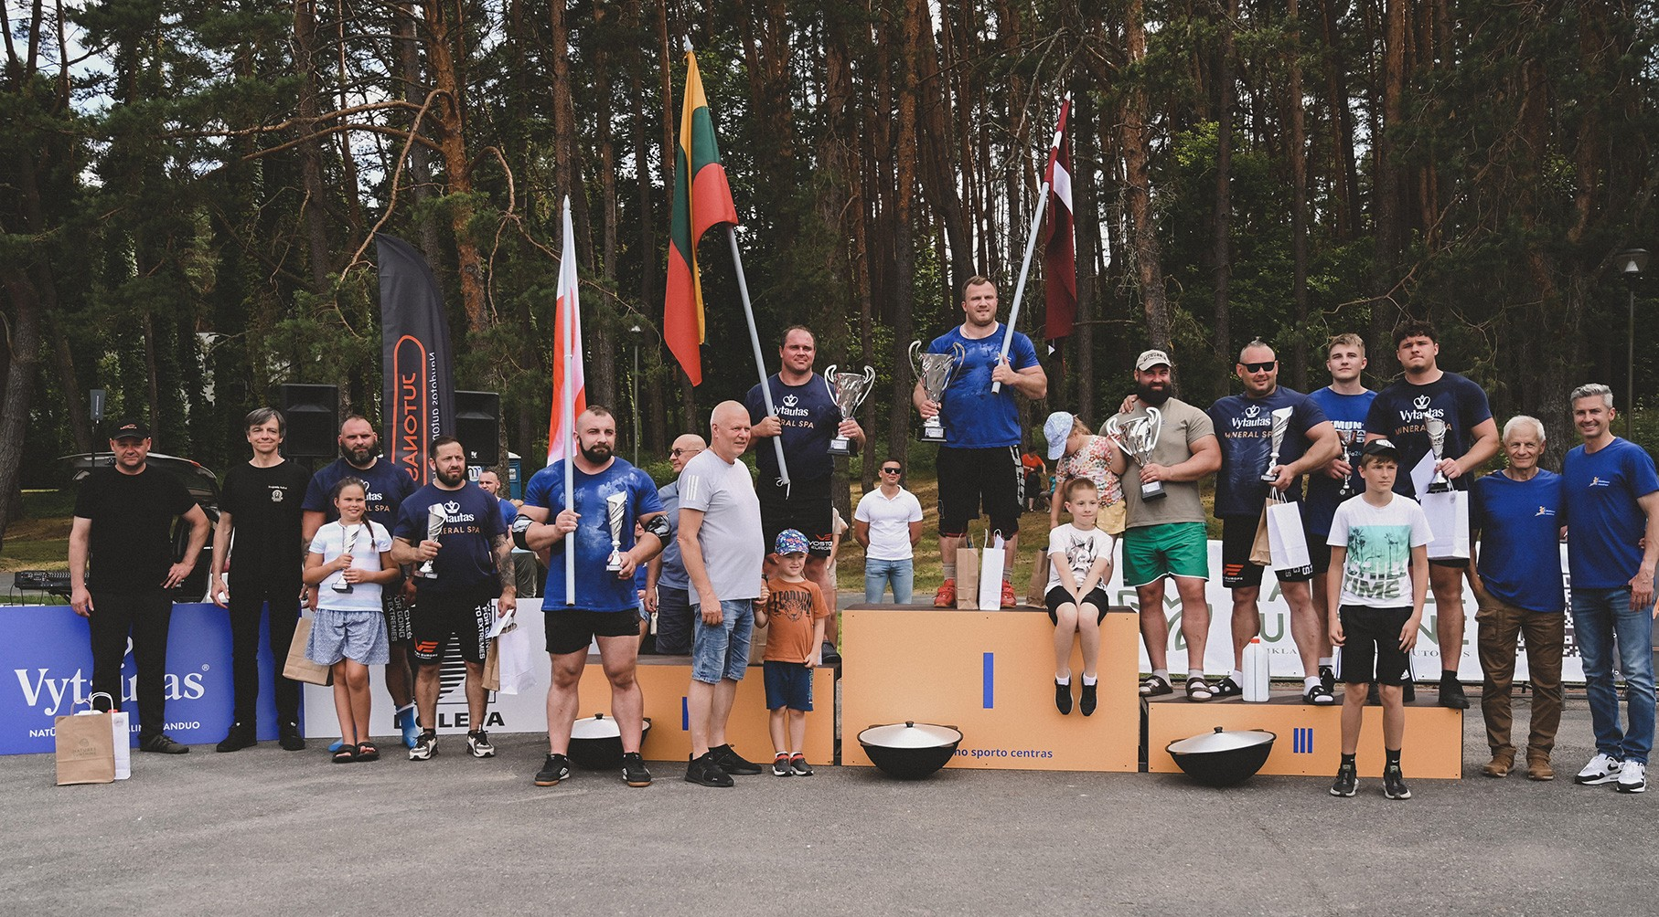
7. Buvau iniciatorius ir vyr. teisėjas XXVI „Nemuno galiūnų“ varžybose.

Slide 6
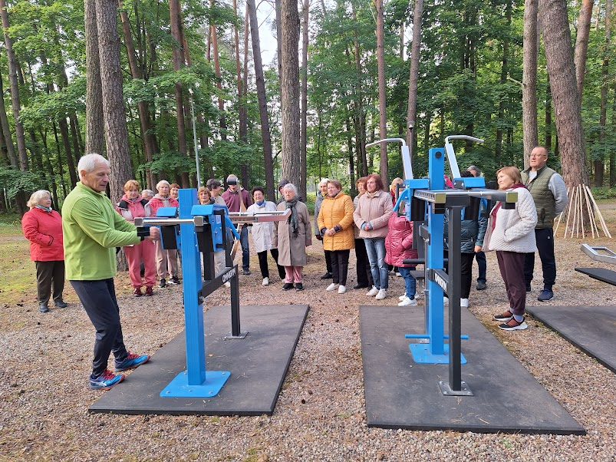
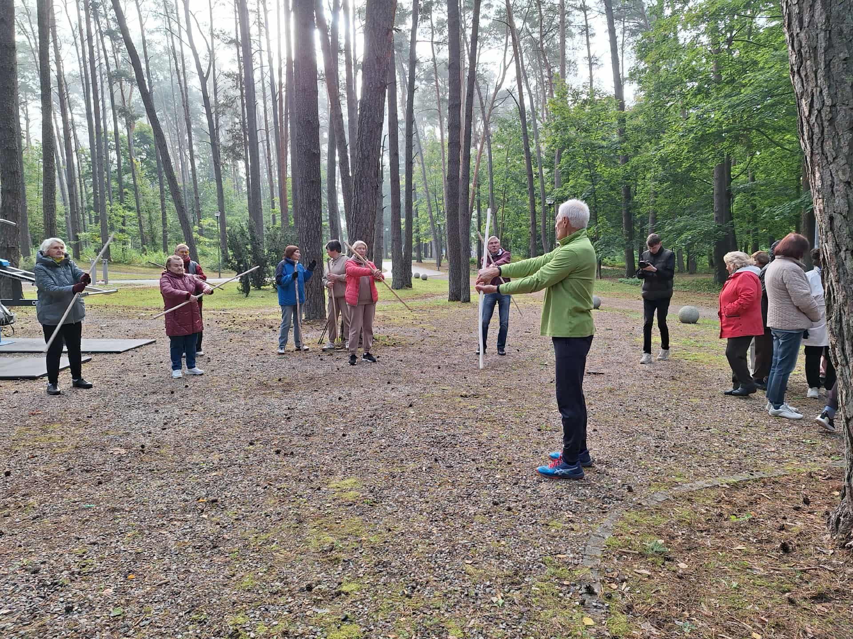
8. Birštone V. Meškos vardo parke organizavau „Omnigym“ treniruoklių bandomąją programą. 2,5 mėnesio vedžiau treniruotes senjorams.

Slide 7
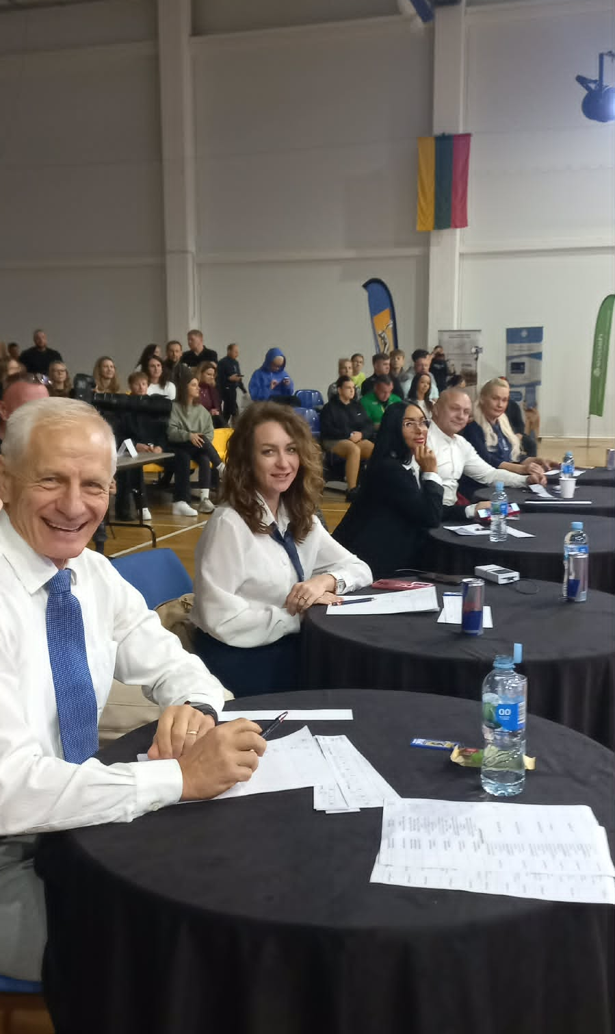
9. Teisėjavau Tarptautinėse kultūrizmo varžybose Birštone.
10. Teisėjavau Birštono pusmaratonio varžybose.
11. Sportininkų apdovanojimams teikiau Roberto Petronio kandidatūrą nominacijai “Už Birštono vardo garsinimą ilgų nuotolių bėgimuose“.

Slide 8
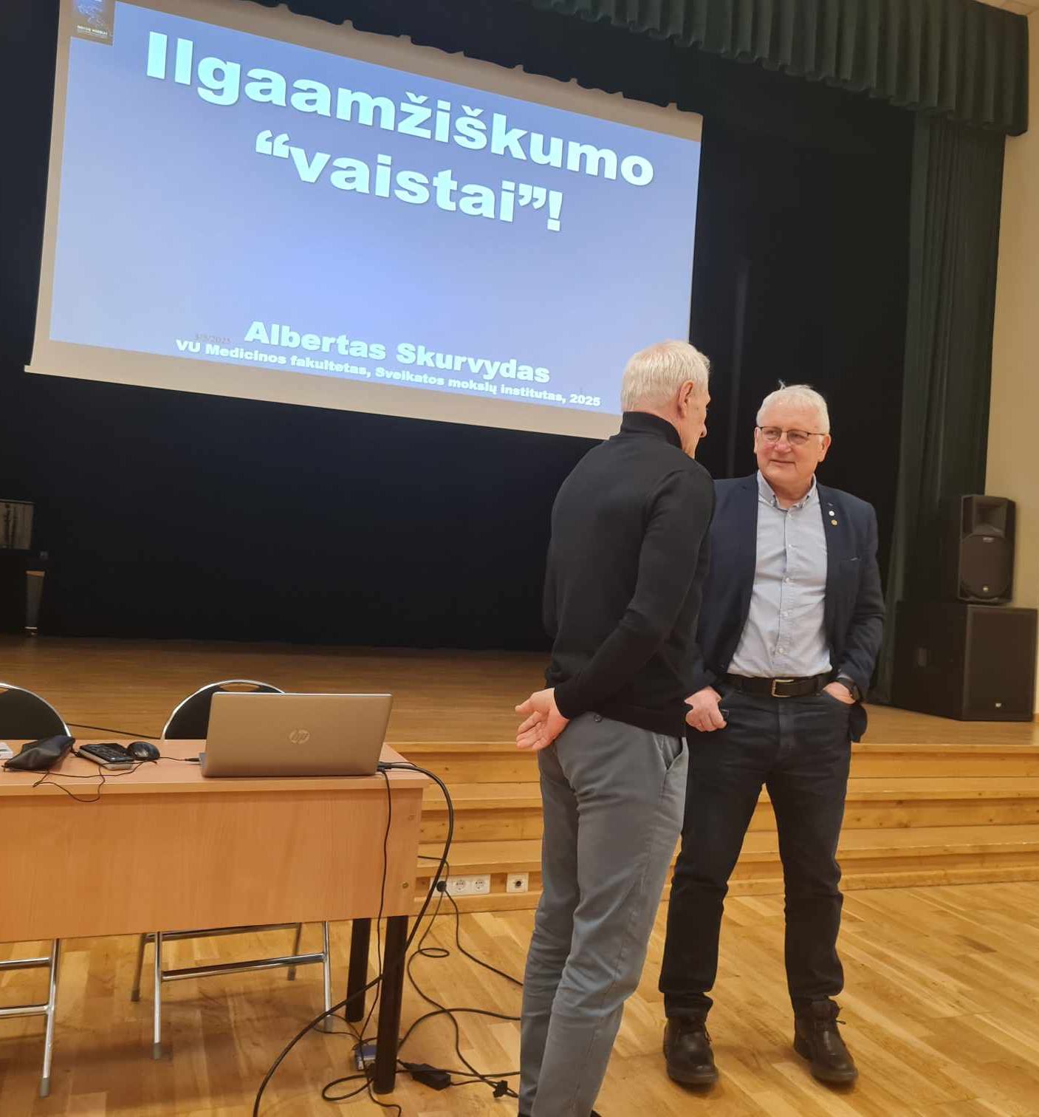
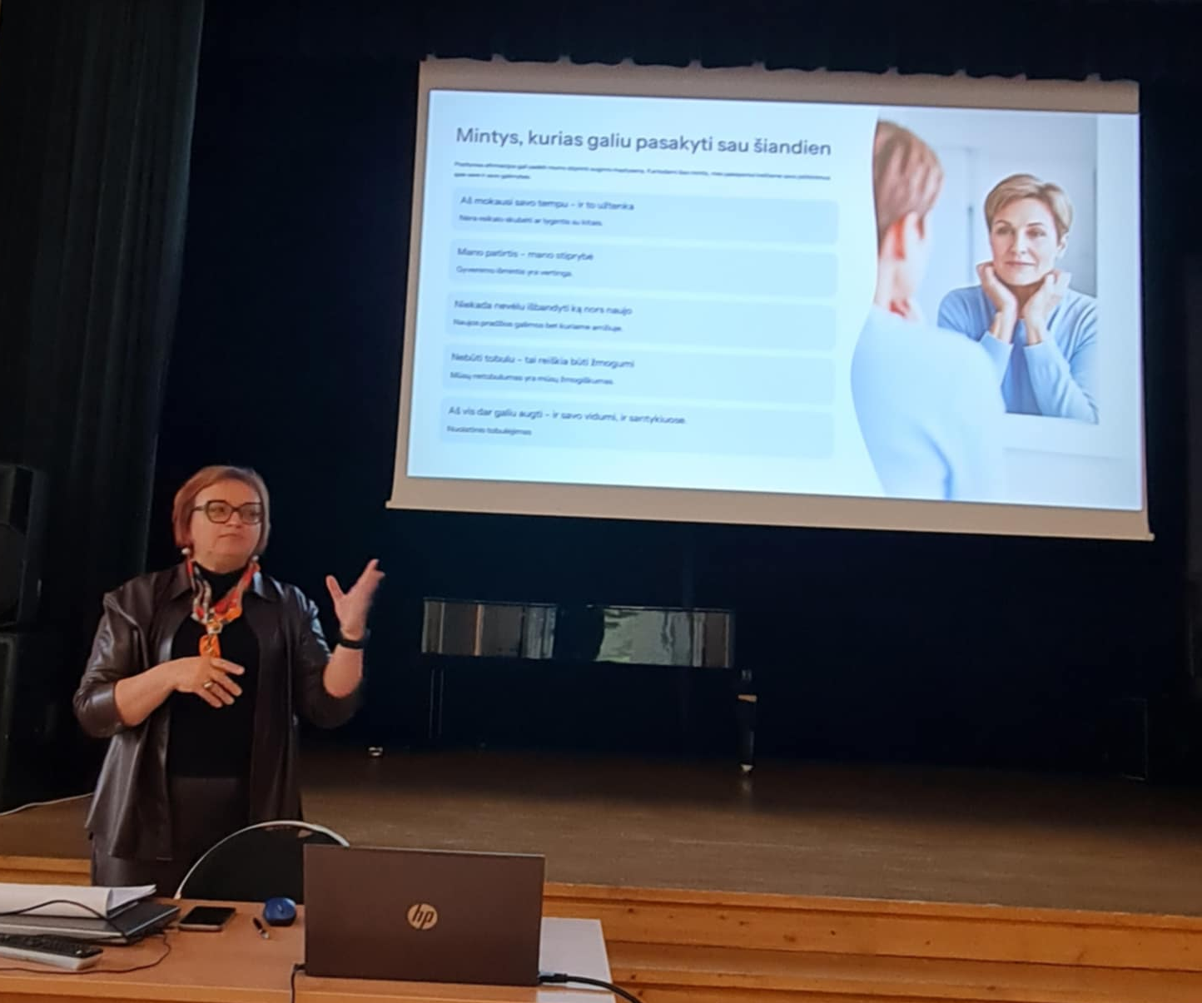
12. Pakviečiau lektorius Trečio amžiaus Universitui- prof. A. Skurvydą ir L. Kačanauskienę.

Slide 9
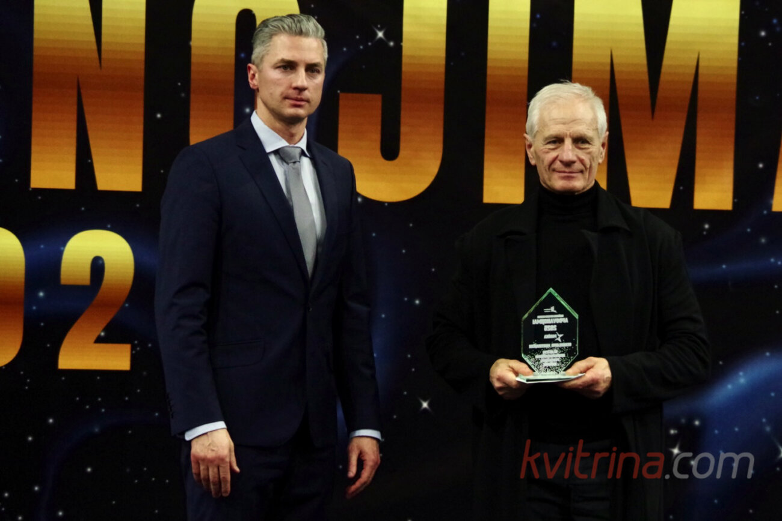
13. Birštono sporto centras įvertino mano veiklą ir įteikė apdovanojimą už bendruomeniškumą.

